Slide 1
WAAT – Tutorato
SENTIMENT ANALYSIS

Slide 2
SENTIMENT ANALYSIS
Una delle applicazioni più popolari del NLP
Come suggerisce il nome, questa tecnica viene utilizzata per capire il sentimento o l'emozione associati al testo (rabbia, amore, odio, positivo, negativo, ecc)
La Sentiment Analysis viene usata per diversi scopi:
  Analizzare le recensioni di un prodotto se sono positive o negative, questo può essere particolarmente utile per prevedere quanto successo ha il nuovo prodotto analizzando il feedback degli utenti
  Analizzare le recensioni di un film per verificare se è un successo o un flop
  Rilevazione dell'uso di linguaggio non valido (ad esempio linguaggio surriscaldato, commenti negativi e così via) nei forum, nelle e-mail e nei social media
  Analizzare il contenuto di tweets o informazioni su altri social media per verificare se una campagna di partito politico ha avuto successo o meno

Slide 3
SENTIMENT ANALYSIS – Concetti Chiave
TOKENIZZAZIONE (Nota: è possibile estrarre anche gruppi di parole (es: ‘very nice’, ‘too bad’))
RIMOZIONE DELLE ‘STOP-WORDS’ (Non tutte le parole presenti nel testo sono importanti)
STEMMING (Riduzione delle parole alla radice)
N-GRAMS (A volte una singola parola trasmette il significato, altre volte un gruppo di parole può trasmettere un significato migliore (es. "felice " trasmette felicità, ma "non felice" cambia completamente l'immagine)
PRESENZA e FREQUENZA di un TERMINE o meglio ancora TF-IDF
BAG OF WORDS (continua…)

Slide 4
SENTIMENT ANALYSIS – Concetti Chiave
BAG OF WORDS:
Dopo aver estratto le parole o i token dal testo, li salviamo in una ‘bag’ senza ordine.
In questo modo è importante la presenza di una parola e non il suo ordine nella frase o il suo contesto
E’ quindi possibile usare TF-IDF di tutte le parole nella ‘bag’, metterle in un vettore e creare un classificatore con questo vettore
Una volta addestrato il modello potrà essere testato su nuovi dati per effettuare previsioni sul sentimento

Slide 5
Come eseguire Sentiment Analysis in Python
STEP 1:
Creare un nuovo file Python e importare i seguenti pacchetti
import nltk.classify.util
from nltk.classify import NaiveBayesClassifier
from nltk.corpus import movie_reviews

Slide 6
Come eseguire Sentiment Analysis in Python
STEP 2:
Definire una funzione per estrarre le funzionalità (features)
def extract_features(word_list):
return dict([(word, True) for word in word_list])

Slide 7
Come eseguire Sentiment Analysis in Python
STEP 3:
Per fare questo, abbiamo bisogno di dati di addestramento, quindi useremo le recensioni dei film in NLTK
if __name__=='__main__':
# Load positive and negative reviews
positive_fileids = movie_reviews.fileids('pos')
negative_fileids = movie_reviews.fileids('neg')

Slide 8
Come eseguire Sentiment Analysis in Python
STEP 4:
Separiamoli in recensioni positive e negative
features_positive = [(extract_features(movie_reviews.words(fileids=[f])),
'Positive') for f in positive_fileids]
features_negative = [(extract_features(movie_reviews.words(fileids=[f])),
'Negative') for f in negative_fileids]

Slide 9
Come eseguire Sentiment Analysis in Python
STEP 5:
Dividere i dati in training-set e test-set
# Split the data into train and test (80/20)
threshold_factor = 0.8
threshold_positive = int(threshold_factor * len(features_positive))
threshold_negative = int(threshold_factor * len(features_negative))

Slide 10
Come eseguire Sentiment Analysis in Python
STEP 6:
Estrarre le features
features_train = features_positive[:threshold_positive] + features_negative[:threshold_negative]
features_test = features_positive[threshold_positive:] + features_negative[threshold_negative:]
print "\nNumber of training datapoints:", len(features_train)
print "Number of test datapoints:", len(features_test)

Slide 11
Come eseguire Sentiment Analysis in Python
STEP 7:
Useremo un classificatore Naive Bayes. Definire l'oggetto e addestrarlo
# Train a Naive Bayes classifier
classifier = NaiveBayesClassifier.train(features_train)
print "\nAccuracy of the classifier:", nltk.classify.util.accuracy(classifier, features_test)

Slide 12
Come eseguire Sentiment Analysis in Python
STEP 8:
L'oggetto classificatore contiene le parole più informative che ha ottenuto durante l'analisi. Queste parole hanno fondamentalmente un forte senso in ciò che è classificato come una recensione positiva o negativa. Stampiamole
print "\nTop 10 most informative words:"
for item in classifier.most_informative_features()[:10]:
print item[0].accuracy(classifier, features_test)

Slide 13
Come eseguire Sentiment Analysis in Python
STEP 9:
Creare un paio di frasi random da dare in input
# Sample input reviews
input_reviews = [
"It is an amazing movie",
"This is a dull movie. I would never recommend it to anyone.",
"The cinematography is pretty great in this movie",
"The direction was terrible and the story was all over the place"
]

Slide 14
Come eseguire Sentiment Analysis in Python
STEP 10:
Eseguire il classificatore sulle frasi di input per ottenere le previsioni
print "\nPredictions:"
for review in input_reviews:
print "\nReview:", review
probdist = classifier.prob_classify(extract_features(review.split()))
pred_sentiment = probdist.max()

Slide 15
Come eseguire Sentiment Analysis in Python
STEP 11:
Stampare il risultato
print "Predicted sentiment:", pred_sentiment
print "Probability:", round(probdist.prob(pred_sentiment), 2)

Slide 16
Come eseguire Sentiment Analysis in Python
Se eseguite il codice, vedrete tre cose principali stampate sul terminale:
  L'accuratezza del classificatore
  La lista delle parole più informative
  La lista delle previsioni, che si basano sulle frasi di input

Slide 17
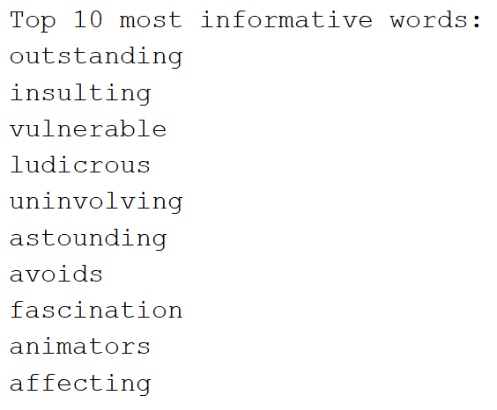
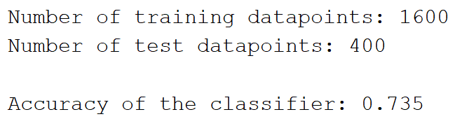
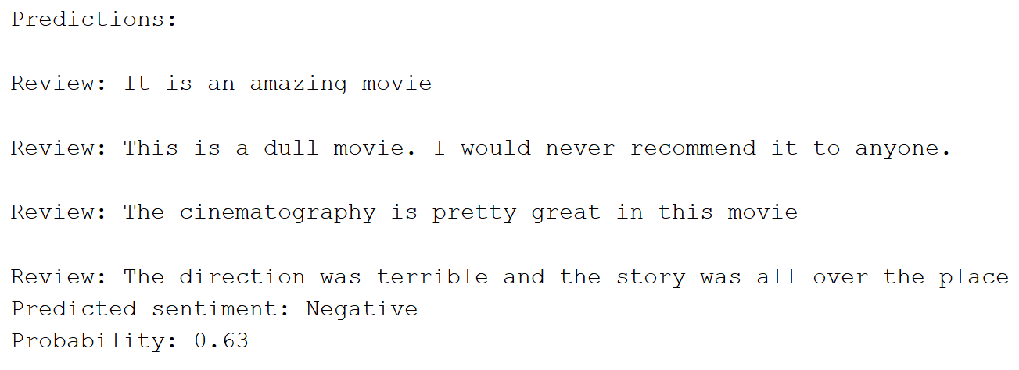

Slide 18
Come funziona il codice?
Usiamo il classificatore Naive Bayes di NLTK.
Nella funzione feature extractor, in pratica estraiamo tutte le parole univoche. Tuttavia, il classificatore NLTK richiede che i dati siano disposti sotto forma di un dizionario. Quindi, l'abbiamo organizzato in modo tale che l'oggetto classificatore NLTK possa importarlo.
Una volta divisi i dati in training-set e test-set, addestriamo il classificatore per classificare le frasi in positive e negative.
Osservando le parole più informative, si può vedere che abbiamo parole come "outstanding" per indicare recensioni positive e parole come " insulting" per indicare recensioni negative. Questa è un'informazione interessante perché ci dice quali parole vengono utilizzate per indicare forti reazioni.

Slide 19
TWITTER & SENTIMENT
CREAZIONE CLIENT DI AUTENTICAZIONE TWITTER
OAuthHendler è la classe della libreria tweepy che mi permette di gestire l'autenticazione, è uno standard che fornisce accesso sicuro e delegato. Impostiamo OAuth e integriamo con API
auth = OAuthHandler(
TWITTER_CONSUMER_KEY,
TWITTER_CONSUMER_SECRET )
auth.set_access_token(TWITTER_ACCESS_TOKEN, TWITTER_ACCESS_TOKEN_SECRET)
twitterAPI = tweepy.API(auth)
Notes:
Da fare sempre

Slide 20
TWITTER & SENTIMENT
File con esercizi su information retrieval da twitter e sentiment analysis:
  Twex.py
  TwitterDataCollection.py
  tweetsFromAnAccount.py
  Branch social del prof
Notes:
Da fare sempre

